Slide 1
Интересные задания по математике для школьников 5-6 классов
Учитель математики Толошева В.В.
Краснодарский край Каневской район станица Новоминская МБОУ СОШ № 32

Slide 2
Ты нам, математика, даёшь
Для победы трудностей
закалку.
Учится с тобою молодёжь
Развивать и волю,
и смекалку!

Slide 3

«Порешаем задачи на смекалку»

Slide 4
2. Хитрый садовник
Однажды пришли к садовнику ребята и спрашивают: «Дедушка, сколько в твоем саду деревьев?»
Улыбнулся садовник и ответил: «Половина всех моих деревьев- яблони, четвертая часть- сливы, седьмая часть- груши и, кроме того, есть ещё 3 тополя»
Стали ребята считать, сколько же у садовника в саду всех деревьев, да так и не сосчитали. Может быть вы сосчитаете?
28 деревьев

Slide 5
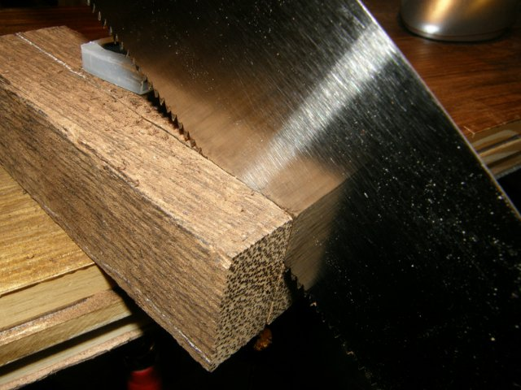
Доску длиной 4 м распилили на части по 1 м. Чтобы отпилить 1 м доски, нужно пять минут. За сколько времени можно распилить всю доску?
Ответ: 15 минут

Slide 6

3. Будильник
Мальчик лёг спать в 7 часов вечера, поставив будильник так, чтобы он прозвенел в 9 часов утра. Сколько времени проспит мальчик?
2 часа

Slide 7

4. Сколько чисел?
У скольких двузначных чисел сумма цифр равна 10 ?
У 9 чисел: 19,28,37,46,
91,82,73,64 и 55

Slide 8
7. Половина
Половина от половины числа равна половине. Какое это число?
1/2
2

Slide 9
9. Треугольник
Чему равен периметр треугольника со сторонами 18 см,
17 см, 35 см ?
такого треугольника
не существует

Slide 10
10. Дальше…
Какими должны быть два следующих числа в последовательности:
10, 8, 11, 9, 12, 10, 13,…
11,14

Slide 11
11. Делимость
Делится ли число
11· 21 · 31 · 41 · 51 - 1
на 10?
ДА

Slide 12
13. Семёрочка
Сколько раз встречается цифра 7 при записи чисел от 1 до 100?
7
20 раз

Slide 13
14. Блиц
Сколько месяцев в году содержат 30 дней?
У меня две монеты на общую сумму 15 копеек. Одна из них не пятак. Что это за монеты?
5 землекопов за 5 часов выкапывают 5 м канавы. Сколько землекопов за 100 часов выкопают 100 м канавы?
11 месяцев;
10 и 5 копеек;
5 землекопов

Slide 14
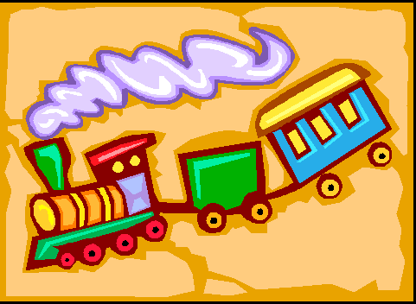
15. Дымок
Электропоезд идёт с востока на запад со скоростью 60 км/ч. В том же направлении- с востока на запад- дует ветер, но со скоростью 50 км/ч. В какую сторону отклоняется дым поезда?
У электропоезда
нет дыма

Slide 15


17. «Чёрный ящик»
Число 1001 называется числом Шахерезады.
Что лежит в «чёрном ящике»?

Slide 16

18. Блиц
На руках 10 пальцев. Сколько пальцев на 10 руках?
Чему равен НОД двух чисел, если НОК равно произведению данных чисел?
Хозяйка несла корзину яиц. А дно упало. Сколько яиц осталось?
50 пальцев;
1;
ни сколько

Slide 17
19. Дроби
В древней Руси основными дробями были:
1/2- «половина» или «пол»;
1/3- «треть»;
1/6- «полтрети».
А как называли люди в то время дробь 1/24 ?
пол-пол-полтрети

Slide 18
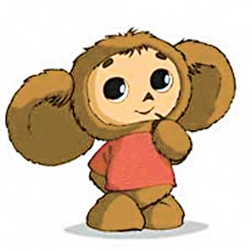
Чебурашка купил в магазине
7 одинаковых тетрадей.
Сколько он заплатил?
1) 200 р.
2) 154 р.
3) 307 р.
4) 222 р.

Slide 19
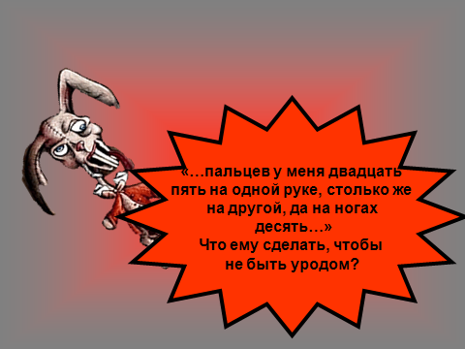
Поставить двоеточие
:

Slide 20
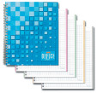
Если из одной стопки тетрадей переложить в другую 10 штук, то тетрадей в стопках будет поровну. На сколько в одной стопке было больше тетрадей, чем в другой?

Slide 21





В классе 36 учащихся. Мальчиков из них на 6 человека больше, чем девочек. Сколько в классе девочек?

Slide 22
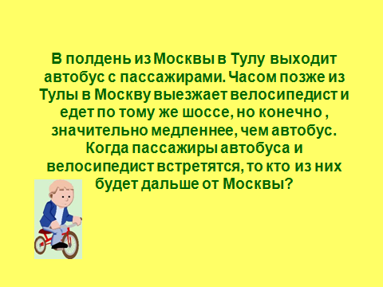



Slide 23
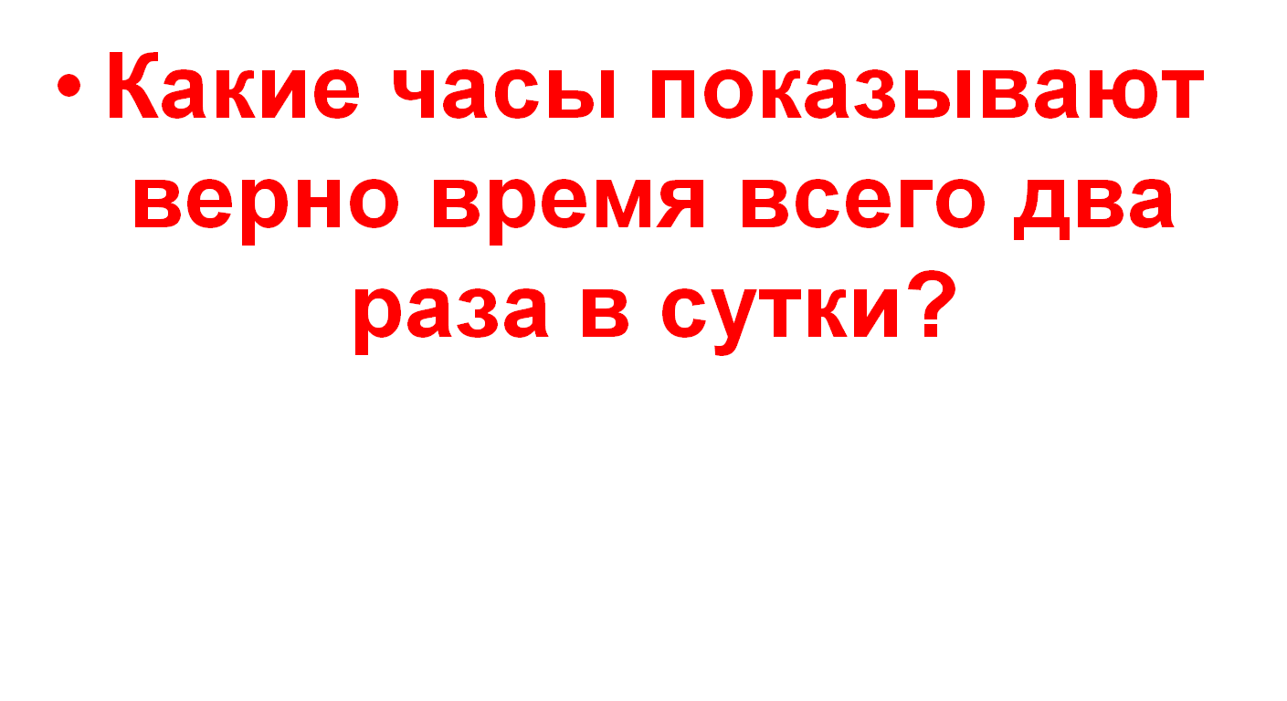
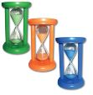

Slide 24
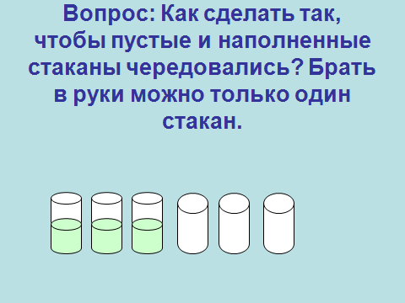

Slide 25
